Slide 1
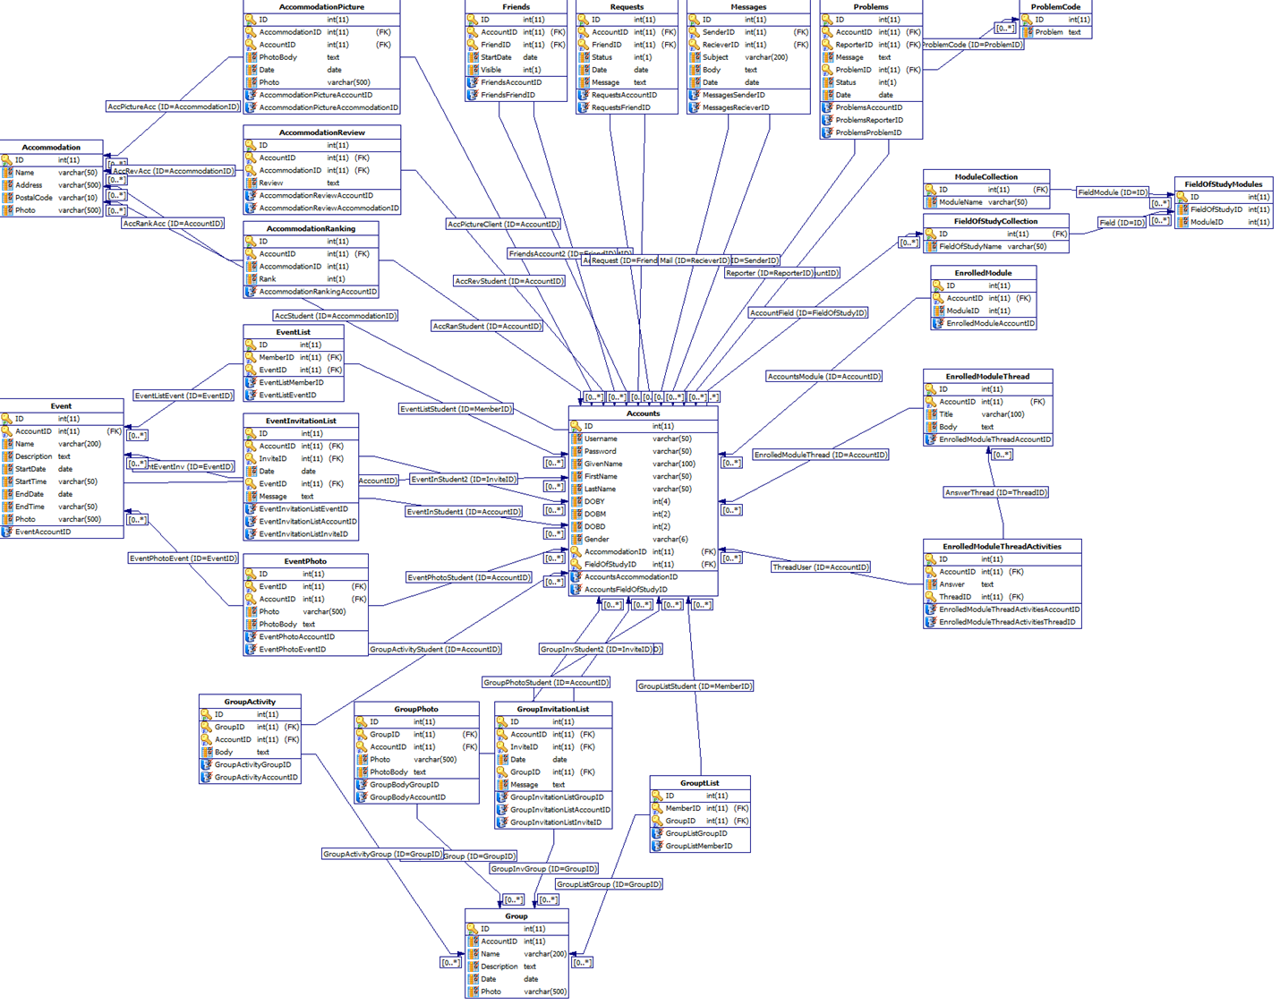
Semaine 1
Modélisation conceptuelle
😨🙈

Slide 2
Sommaire 📃
Plan de cours 😴
Database-first vs Code-first 🤔
Entités et attributs 📦
Relations et clés 😍🔑
Composition et agrégation 🌳🍎
Généralisation et spécialisation 🐈🐕
Gros exemple

Slide 3
Database-first
Lorsqu’on développe une application qui implique une base de données, nous avons le choix entre ces approches :
Dans les deux cas, on peut utiliser un ORM (Object-Relational Mapping) comme Entity Framework qui va générer la BD (ou les Models) et s’assurera de la compatibilité entre les deux.
Code-first 💻
On crée les Models (classes) dont on a besoin dans notre application PUIS on peut générer la base de données qui s’adaptera à nos classes.
Database-first 💿
On crée une base de données (avec des schémas, des tables, ...) PUIS génère des Models dans notre application qui s’adapteront à notre base de données.
Classes 🔨
BD 🔨
BD ✨
Classes ✨

Slide 4
Database-first
Autres approches 🧪
« Hybrid » ou « Hybrid-first » : Mélange des deux approches précédentes.
« Model-first » : Le développeur dessine simplement un schéma pour les entités (données) dont il a besoin et il utilise ensuite un outil qui génèrera la base de données ET des classes.
Note : Quelle que soit l’approche, on peut toujours modifier la base de données et le code à la main selon nos besoins.
Quelle approche est la meilleure ? 🏆
Aucune ! 🥳😅
Chaque approche peut être appropriée : tout dépend du type d’application qu’on cherche à développer.
En entreprise, vous pourriez être amenés à utiliser n’importe laquelle de ces approches.
C’est donc important d’au moins aborder les deux principales. (Code-First et Database-First)

Slide 5
Database-first
Bases de données et programmation Web (ce cours)
Database-first ✅💿
Tous les cours de Web et de mobile de votre cheminement collégial sont Code-first... sauf celui-ci !
Difficile de dire si Code-first est plus populaire que Database-first aujourd’hui, mais l’approche Code-first gagne définitivement en popularité pour le développement de nouveaux projets.
Historiquement, Database-first était probablement plus populaire, mais il y a malgré tout des tonnes de projets (nouveaux ou anciens) Database-first à créer / maintenir sur le marché du travail !

Slide 6
Database-first
Avantages Code-first 💻
Possibilité de ne jamais avoir à « créer ou modifier soi-même » la base de données.
Meilleure performance pour des opérations complexes au niveau de l’application s’il y a peu d’interactions avec la base de données.
*Généralement plus adapté pour une application à développer rapidement ou avec des besoins légers en terme d’interaction avec la BD.
Avantages DB-first 💿
Maintenance de la base de données : on comprend la base de données (car on l’a créée) et c’est donc plus simple de la documenter et la modifier soi-même.
Meilleure performance pour une application qui interagit beaucoup avec la base de données.
*Généralement plus adapté pour une application lourde en terme d’interaction avec la BD.
*Il faut être très prudent quand on cherche les avantages et désavantages d’une approche. Cela dépend SURTOUT du type d’application qu’on développe et de notre manière d’utiliser l’approche en question. Si un quidam vous explique que « Code-first c’est toujours mieux » ou que « Database-first c’est toujours mieux », cherchez un peu plus loin car ce n’est pas si simple 🤦‍♂️

Slide 7
Database-first
« Stack » technologique du cours
Système de gestion de bases de données : Microsoft SQL Server (MSSQL)
C’est ce qui était utilisé dans votre cours Introduction aux bases de données. (Donc on ne part pas de zéro) 🧠
Les concepts que nous aborderons avec MSSQL seront facilement transférables / réutilisables avec d’autres SGBD. (Notamment car SQL est très standardisé) 🔀
Framework Web backend : ASP.NET Core (C#)
Car vous le connaissez déjà 🧠
Dans ce cours, on se concentre surtout sur les bases de données et nous n’avons pas vraiment le temps d’apprendre un nouveau Framework ⌛
Framework Web frontend : Aucun 🤷‍♂️
En Programmation Web orientée services, vous apprendrez Angular, mais nous ne en servirons pas dans ce cours : ASP.NET Core génèrera le HTML + CSS + JavaScript.

Slide 8
Database-first
Bases de données non relationnelles (« NoSQL »)
Pas abordé dans ce cours. Brièvement abordé en applications mobiles avancées.
C’est quoi ? 🤔 Un type de base de données qui ne stocke pas les données dans des « tables » traditionnelles comme une BD relationnelle.
Les données sont plutôt stockées dans ...
📜 Documents : Documents JSON, BSON, XML. Cas classique de BD NoSQL. Usage varié.
🔑 Tables clé-valeur : (« Tables » avec seulement 2 colonnes : une clé et une valeur) Adapté pour des données simples comme des préférences utilisateur, des profils d’utilisateurs, des paniers d’achats, etc.
📊 Tables orientée colonnes : Ces tables sont lues colonne par colonne (plutôt que rangée par rangée) Surtout adapté pour certaines applications analytiques qui font beaucoup d’agrégations de données.
⭐ Graphes : Structure qui met l’accent sur les « connexions / lien » entre des données. Usage très particulier. (Ex. réseaux sociaux, réseau de connaissances)
Intérêt des BD NoSQL : Mieux adapté à certains types de projets que les BD relationnelles. (Performance, vitesse de développement, maintenabilité)

Slide 9
Modélisation
Modélisation (Semaines 1 et 2 du cours)
Diagrammes qui nous permettront de déterminer la structure de notre base de données (entités, relations, attributs, etc.)
Créer des tables sur le pouce sans d’abord préparer de diagramme ? 🚫
Plus d’erreurs imprévisibles pendant le développement
Mauvaise maintenabilité (Difficile de faire des changements plus tard)
Performances moins optimisées
Redondance des données
Bref, plein de problèmes qui coûtent cher à réparer ou endurer ! 💰💰💰
C’est pour ça que nous réviserons la modélisation et aborderons même de nouvelles notions qui y sont liées.
La modélisation peut parfois sembler fastidieuse ou abstraite, mais elle nous rend un énorme service ! 🤟

Slide 10
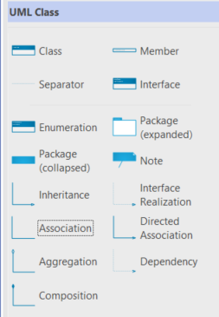



Modélisation
Modélisation
Modèle conceptuel UML
Premier type de schéma que nous allons aborder 🐣
À partir de ce schéma « conceptuel », il sera plus simple d’élaborer un diagramme logique pour ensuite créer la base de données. On ne crée pas la base de données à partir du modèle entité-association !
Découle des besoins du client 🤝
Il faudra lire du texte (communiquer avec un client) pour connaître quelles données seront nécessaires au fonctionnement de l’application et quelles relations existent entre ces différentes données.
Plusieurs solutions possibles ! 🔍
Il est très rare qu’il existe une seule et unique solution valide pour modéliser les besoins.

Slide 11
Modélisation
Modélisation
Des modèles conceptuels variés et mélangeants 😵
Il existe de nombreux types de modèles conceptuels. (Qui se ressemblent généralement)
Pour la plupart des types de modèles conceptuels, certaines notations (ex. utiliser un losange pour une relation VS utiliser une simple ligne pour une relation) ne font pas l’unanimité : ce n’est pas grave 😌
L’important, c’est de comprendre une manière de faire et de s’assurer qu’elle nous aide à avancer dans les prochaines étapes du processus de conception de la base de données.
Dans tous les cas, si vous cherchez des exemples supplémentaires sur le Web, gardez à l’esprit que les notations utilisées pourraient varier et même parfois se contredire entre elles 😬

Slide 12

Entités et attributs
Entité 📦🔍
Objet ou concept généralement lié à plusieurs caractéristiques. (attributs)
L’entité est une boîte (class) et les attributs (member) sont listés à l’intérieur.
Exemple 1
« On souhaite conserver les données de nos clients : leur prénom, leur nom, leur adresse, leur numéro de téléphone et leur adresse courriel. »
Si vous voulez, vous pouvez raccourcir ou simplifier les noms des attributs, tant qu’ils restent très clairs. Au stade du modèle conceptuel, on doit avant tout miser sur la clarté.

Slide 13
Entités et attributs
Entité
Exemple 2
« L’application devra permettre de faire la liste de toutes les maisons. Il faudra pouvoir afficher le prix, le nombre de pièces, la date de construction, le nombre de salles de bain et la superficie du terrain lorsqu’on clique sur une maison. »
Le client n’a pas mentionné « Adresse », mais ça semble être une donnée incontournable pour une maison. On se garde une note sous le schéma !
Adresse
Demander au client pour l’adresse.

Slide 14
Entités et attributs
Entité
Exemple 3
« Chaque joueur peut accéder à son profil pour modifier certaines informations. On aimerait par exemple qu’il puisse spécifier son adresse courriel, son numéro de carte de crédit, sa date de naissance, une phrase ou une description personnelle, son prénom et son nom. »
Les mots « joueur » et « profil » pourraient porter à confusion. Est-ce que c’est joueur ou profil l’entité ?
Dans ce cas, on a interprété le joueur comme étant l’entité de données et le profil étant une fonctionnalité qui donne accès aux données du joueur.

Slide 15
Entités et attributs
Attributs
Donnée (caractéristique) liée à une entité.
Attributs atomiques
Contiennent une seule valeur.
• Exemple 1 : Un joueur possède un seul pseudonyme.
(Un joueur ne peut pas être simultanément nommé CampingSniper23 et HelloKitty04)
• Exemple 2 : Un compte chèques possède un seul solde.
(Un compte chèque ne peut pas simultanément avoir un solde de 23.04$ et 364 210.78$)

Slide 16
Entités et attributs
Attributs
Attributs à valeurs multiples 📜
Peuvent avoir plus d’une valeur. Identifiés par un domaine de valeurs [X..Y] ou (multiples)
• Exemple : On souhaite pouvoir noter, pour un même client, un à trois numéros de téléphone, plusieurs adresses et plusieurs adresses courriel.
(Le client pourrait être associé au numéro de téléphone 514-819-2244 et 514-420-6969 📞📞)
On voit qu’un client peut avoir 1 à « infini » adresses et courriels, ainsi que 1 à 3 numéros de téléphone.
Indiquer (Multiples) fonctionne, mais c’est moins précis 📐

Slide 17
Entités et attributs
Attributs
Attributs optionnels ❓🔍
Peuvent être « null ». (Vides) Identifiés par le domaine de valeurs [0..X] ou (optionnel)
• Exemple : Lorsqu’on ajoute un client dans la base de données, il n’est pas obligé de fournir son adresse courriel. 📧😌

Slide 18
Entités et attributs
Attributs
Attributs dérivés 👶
Leur valeur est dérivée d’un autre attribut. Identifié avec \ ou (dérivé)
Exemple 2 : Le type de carte de crédit détenu par un client bancaire détermine sa limite de crédit disponible
(Un client avec une carte de crédit Ultra Deluxe Gold Bingo Bango Fiesta dispose d’une limite de crédit de 20 000$)
Client
Limite de crédit
Dérivé de Type de carte de crédit
On peut ajouter une précision près de la table pour garder à l’esprit de quel autre attribut c’est dérivé 😌

Slide 19
Entités et attributs
Attributs
Attributs dérivés 👶
Leur valeur est dérivée d’un autre attribut. Identifié avec \ ou (dérivé)
Exemple 1 : La valeur de l’âge est déterminée à partir de la date de naissance.
(On calcule âge = aujourd’hui - date de naissance au lieu de demander à l’utilisateur son âge !)
Cet exemple est un classique, mais c’est une mauvaise pratique. Créer un champ pour l’âge dans une base de données n’est pas stratégique car c’est une donnée qui change « souvent ». Imaginez une base de données avec 10 millions d’utilisateurs : Chaque jour, il faut mettre à jour l’âge d’environ 27 400 utilisateurs 😬⌛

Slide 20
Entités et attributs
Attributs
Attributs dérivés 👶
Leur valeur est dérivée d’un autre attribut. Identifié avec \ ou (dérivé)
Parfois un attribut est dérivé d’une donnée située dans une autre entité. Par exemple, une vidéo comporte un certain nombre de vues (Ex. une vidéo a été regardé 36 400 fois) et pour chaque visionnement de vidéo, on note la date, la vidéo visionnée et l’utilisateur qui a visionné.
À chaque fois qu’un visionnement de la vidéo « Tongue sounds ASMR » est ajouté, l’attribut Nombre de vues de la vidéo « Tongue sounds ASMR » doit augmenter de 1. C’est quelque chose qui se calcule facilement avec la fonction d’agrégation count(...).

Slide 21
Entités et attributs
Attributs
Attributs composites 🐙
Contiennent plusieurs autres attributs. Identifié en encadrant l’attribut et en mettant en retrait les sous-attributs.
Exemple : Une adresse est représentée par plusieurs valeurs également.

Slide 22
Entités et attributs
Attributs
Attributs composites : Faut-il absolument préciser toutes les composantes d’un attribut composite ? 😓😬
Oui : Si les besoins exprimés par le client indiquent clairement de quelles sous-informations est composée une adresse. À ce moment, c’est important d’ajouter le plus détails possible dans le modèle pour créer une base de données offrant plus de flexibilité ensuite.
Non : Si les besoins exprimés par le client mentionnent seulement « adresse ». Une simple chaîne de caractères pourrait suffire à représenter la donnée. (À confirmer avec le client)*
*Attention au format des données composites ! Si on représente l’adresse avec un simple string (varchar) dans la base de données, (ex. "54 rue des dromadaires, Chambly, QC") manipuler les adresses lors des requêtes SQL pourrait devenir moins simple.
Si on sait d’avance que certaines fonctionnalités vont exploiter les adresses, il vaut mieux élaborer un format de donnée plus précis.

Slide 23

Relations
Relations 😘👥
Permettent de faire le lien entre des entités. (Donc entre des données)
Représentés par des flèches.
Généralement nommées avec un verbe à l’indicatif présent.
Exemple 1 : « Un humain peut posséder un chat. Dans la base de données, on souhaite noter le nom, la date de naissance et le numéro de téléphone de chaque humain et on souhaite noter le nom, la race et la date de naissance de chaque chat. »

Slide 24
Relations
Relations
Exemple 2 : « Un match d’échecs se déroule entre deux joueurs à une date et une heure précis. Dans le système, on souhaiterait noter le nombre de coups joués, la durée, le gagnant et le perdant. On aimerait aussi noter le pseudonyme, la cote et l’adresse courriel de chaque participant à un match. »
On remarque que la description des besoins du client est plus vague qu’à l’exemple 1 ! Il faut réfléchir et interpréter :
Pour chaque attribut, on doit se demander si la valeur est liée à un joueur ou à une partie d’échecs.
La date de l’heure doivent-ils être des attributs séparés ou un seul champ ? Comment décider ?
La relation entre un joueur et un match n’est pas mentionnée explicitement, mais il faut la définir.

Slide 25
Relations
Relations
Exemple 3 : « Nos clients, identifiés par leur nom complet et leur numéro de téléphone, peuvent nous acheter des voitures. Évidemment, une voiture correspond à un modèle, une année, un type de moteur (hybride, électrique ou essence), un prix et un fabricant. (Site Web du fabricant, nom de la marque et numéro de téléphone) »
Cette fois-ci, le fabricant pourrait facilement être interprété comme un attribut composite. Étant donné qu’un fabricant produit probablement plusieurs voitures, il est préférable d’en faire une entité !

Slide 26
Relations
Relations
Cardinalité (ou « multiplicité »)
La cardinalité exprime le nombre d’instances d’une entité qui peut être associé à l’instance d’une autre entité.
« 1 individu est marié avec 1 autre individu. » (One-To-One)
« 1 client peut acheter N voitures. » (One-To-Many)
« N joueurs peuvent être amis avec M joueurs. » (Many-To-Many)
Une cardinalité est indiquée à l’aide de nombres sur le trait d’une relation.
Exemple 1 : « Un personnage peut posséder plusieurs items dans son inventaire. »

Slide 27
Relations
Relations
Cardinalité
Exemple 1 : « Un personnage peut posséder plusieurs items dans son inventaire. »
Chaque personnage peut* posséder plusieurs items. (donc de 0 à N ici)
Chaque item est détenu par un personnage. (donc 1 ici)
*S’il n’y avait pas eu « peut » dans la phrase, on aurait pu mettre 1..N et interpréter qu’un personnage possède au moins 1 item.

Slide 28
Relations
Relations
Cardinalité
Exemple 2 : « Dans une bibliothèque, chaque client (nom complet et numéro de téléphone) possède une carte de membre. (Date d’expiration et numéro de carte) De plus, chaque client peut louer des livres »

Slide 29
Relations
Relations
Cardinalité
Exemple 2
Chaque client possède une carte de membre.
Chaque client peut louer plusieurs livres
Chaque carte de membre appartient à un client.
Chaque livre peut être loué par plusieurs clients

Slide 30
Relations
Relations
Cardinalité
Exemple 3 : « Dans une bibliothèque, chaque client (nom, prénom et numéro de téléphone) peut louer des livres. Lorsqu’une location est terminée, un livre peut être loué par un autre client »
Chaque client peut effectuer plusieurs locations.
Chaque location contient un livre.
Chaque location appartient à un client.
Chaque livre peut être loué plusieurs fois

Slide 31
Relations
Relations
Relations réflexives 🦘 (Entité en relation avec elle-même)
Exemple 1 : « Un utilisateur (représenté par un pseudo, un courriel et une date de naissance) peut être ami avec plusieurs autres utilisateurs. »
Exemple 2 : « Une poupée russe, dont on note le poids et la taille, peut contenir une autre poupée russe. (Et être contenue dans une autre poupée russe) »

Slide 32
Relations
Relations
Relations avec un degré* supérieur à 2 😵
Exemple : « Un client peut acheter des voitures. Lors d’un achat, un vendeur spécifique est impliqué dans la transaction étant donné qu’il travaille à la commission. »
Chaque voiture peut être vendue à un client par un vendeur.
Chaque client peut acheter plusieurs voitures.
(Et chaque vendeur peut vendre plusieurs voitures)
*Le degré d’une relation correspond au nombre d’entités différentes impliquées dans la relation

Slide 33
Relations
Relations
Relations avec un degré supérieur à 2
Même si les relations de degré supérieur à 2 sont généralement mélangeantes, il y a moyen de les transformer.
Nous avons pris la même situation, mais nous avons décidé d’ajouter l’entité « Achat » pour faire le pont entre les trois autres entités :
Chaque client peut faire N achats.
Chaque achat est fait par 1 client.
Chaque vendeur peut gérer N achats.
Chaque achat est gérée par 1 vendeur.
Chaque voiture est lié à un achat.
Chaque achat est lié à une voiture.
On en profite pour noter la date de l’achat, le prix et la valeur de la commission

